Slide 1



Inteligencia Artificial
Clase 6: Metaheurísticas

Slide 2
Antes de empezar…
Comentarios tarea 1

Slide 3

Para el día de hoy
Hillclimber
Recocido simulado
Búsqueda tabú
Algoritmos evolutivos

Slide 4

Los métodos hasta ahora…
Construyen las soluciones un paso a la vez
Tienen garantías de optimalidad (en la mayoría de los casos)

Slide 5

Búsqueda local
Mover las configuraciones haciendo movimientos locales
Trabaja con asignaciones completas
Generalmente más rápido y eficiente en memoria
Incompleto y suboptimo
Problemas de satisfacción
Iniciar con una configuración no factible
Moverse hacia una solución factible
Optimización
Iniciar con soluciones subóptimas
Moverse hacia una solución optima

Slide 6
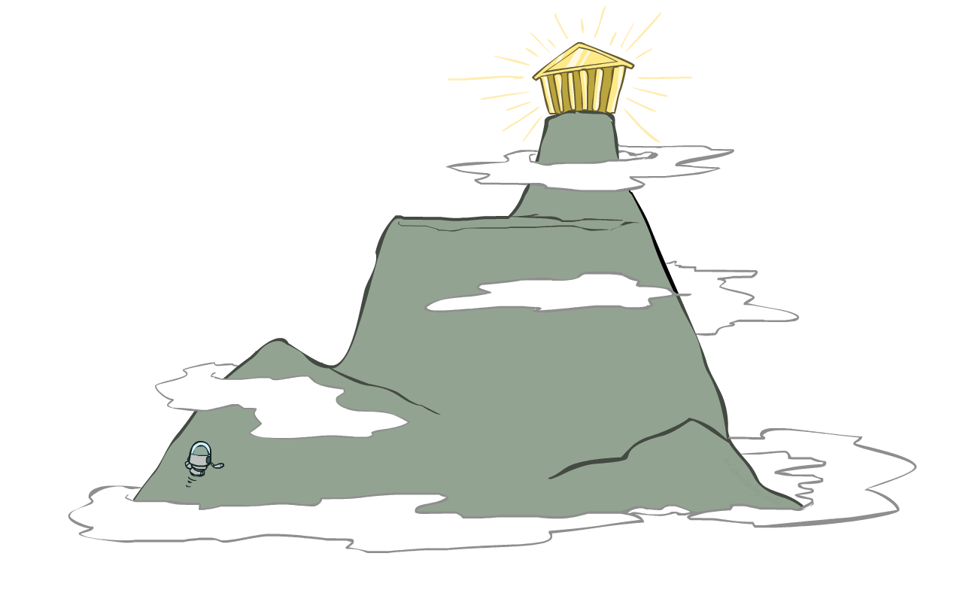
Hill climbing
La idea
Iniciar en cualquier lugar
Moverse al mejor estado vecino
Si no hay un mejor vecino, terminar
Las preguntas
¿Es completo?
¿Es óptimo?
¿Cuáles son sus ventajas?
¿Cuáles son sus desventajas?

Slide 7
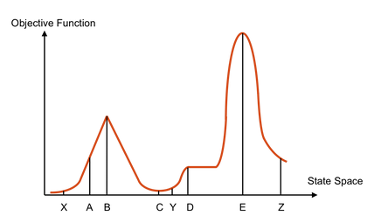
Un quizz
En donde terminas iniciando en:
X
Y
Z

Slide 8

Búsqueda tabú
Hill climber con una lista de nodos visitados previamente $τ$
Dado una asignación $s$, generar otra asignación $n$que no esté en la lista tabú
Elegir el mejor vecino $n$ que no está en la lista tabú
$s←n$
$τ=τ∪\left\{n\right\}$
Regresar la mejor solución vista

Slide 9
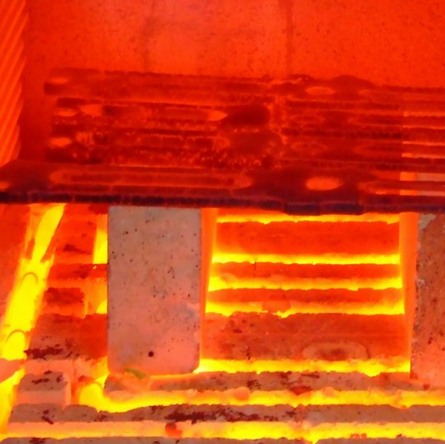

Recocido simulado
Escapar de óptimos locales permitiendo otro tipo de movimientos
Seleccionar una asignación $n$ del vecindario de $s$
Si $f\left(n\right)<f(s)$
$s←n$
De lo contrario
$n←s$ con probabilidad $e^{(−\frac{f\left(n\right)−f\left(s\right)}{t})}$
Actualizar la temperatura t
Regresar la mejor solución vista

Slide 10
Recocido simulado
Cuando la temperatura es alta: búsqueda aleatoria
Cuando la temperatura es baja: es un Hill climber
La temperatura baja gradualmente${ t}_{k+1}=αt_{k}$
La temperatura baja gradualmente〖 𝑡〗_(𝑘+1)=𝛼𝑡_𝑘
Se puede demostrar su optimalidad… con tiempo infinito

Slide 11
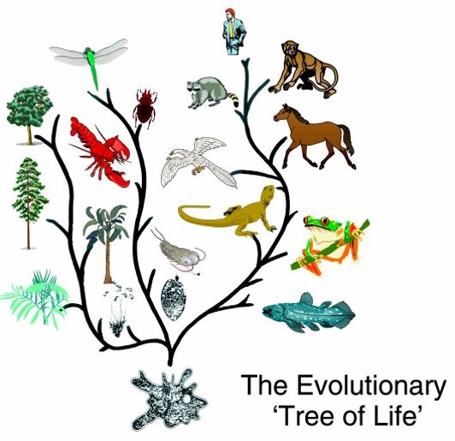
Algoritmos evolutivos
La evolución nos ha traído hasta aquí
Se trata de un proceso natural bajo el cual aquellos individuos más aptos tienen mayor oportunidad de pasar sus genes a otras generaciones
Supervivencia del más apto
¿Funcionará para resolver nuestros problemas?
La idea: diseñar agentes que simulen el proceso evolutivo para resolver problemas

Slide 12
Elementos para simular el proceso evolutivo
Codificar las estructuras que se replicarán
Operaciones que afecten a los individuos
Una función de aptitud
Un mecanismo de selección

Slide 13
Tipos de algoritmos evolutivos
Estrategias evolutivas
Programación evolutiva
Algoritmos genéticos

Slide 14
Estrategias evolutivas
Ingo Rechenber, lidera el grupo que propone el algoritmo en 1964 para problemas hidrodinámicos
La versión original (1+1)-EE solo usaba un padre y generaba un hijo
El hijo se mantenía si era mejor que el padre
El nuevo individuo era generado con $x^{t+1}=x^{t}+𝒩(0,σ)$
Rechenberg propone $\left(μ+1\right)$-EE
Schwefer propone el esquema $\left(μ+λ\right)$-EE y $\left(μ,λ\right)$-EE
CMA-ES es uno de los métodos más utilizados para optimización

Slide 15
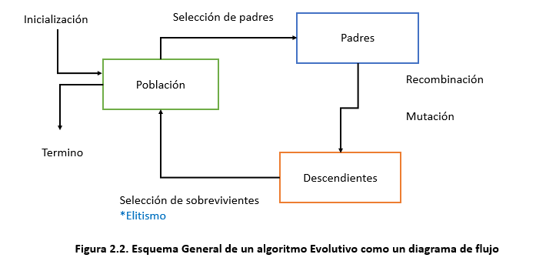
El algoritmo básico
Generar (aleatoriamente) una población inicial.
Calcular aptitud de cada individuo.
Seleccionar (probabilísticamente) con base en aptitud.
Aplicar operadores genéticos (cruza y mutación) para generar la siguiente población.
Ciclar hasta que cierta condición se satisfaga

Slide 16
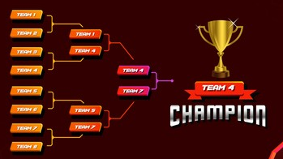
Selección por torneo
Dado el tamaño del torneo $s$
$padres=∅$
Hasta que se complete el número de padres $μ$
Elegir $s$ individuos de forma aleatoria
Seleccionar al ganador $i$ basado en su aptitud tal que $f\left(i\right)≤f(j)$ $∀j∈λ$
$padres=padres∪\{i\}$
Regresar conjunto de padres

Slide 17
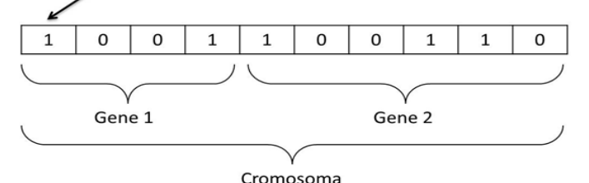
Representación
La representación tradicional es la binaria
A la cadena binaria se le llama “cromosoma”
A cada cadena binaria que codifica una variable se le denomina “gene”
Al valor dentro de esta posición se le llama “alelo”

Slide 18
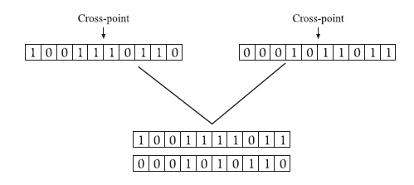
Operadores: cruza de un punto
Se elige una posición en el cromosoma de forma aleatoria (cross-point)
El primer hijo tendrá los elementos hasta el cross-point del primer padre y del cross-point en adelante del segundo.
El segundo hijo tendrá los elementos hasta el cross-point del segundo padre y del cross-point en adelante del primero.
También existen cruzas de dos puntos, tres, hasta de n puntos

Slide 19
Operadores: mutación
Para cada alelo del cromosoma, generar un número aleatorio y si es menor a Pm cambiar el valor de 0 a 1 y de 1 a 0 según corresponda
Normalmente el valor de Pm es muy bajo, se ha sugerido $P_{m}=\frac{1}{L}$ donde L es el tamaño del cromosoma

Slide 20
Los requisitos para usar un algoritmo genético
• Una representación de las soluciones potenciales del problema.
• Una forma de crear una población inicial de posibles soluciones (normalmente un proceso aleatorio).
• Una función de evaluación que juegue el papel del ambiente, clasificando las soluciones en términos de su “aptitud”.
• Operadores genéticos que alteren la composición de los hijos que se producirán para las siguientes generaciones.
• Valores para los diferentes parámetros que utiliza el algoritmo genético (tamaño de la población, probabilidad de cruza, probabilidad de mutación, número máximo de generaciones, etc.)

Slide 21
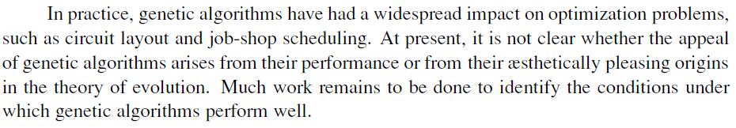
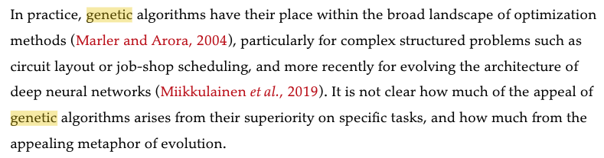
Algunas notas

Slide 22
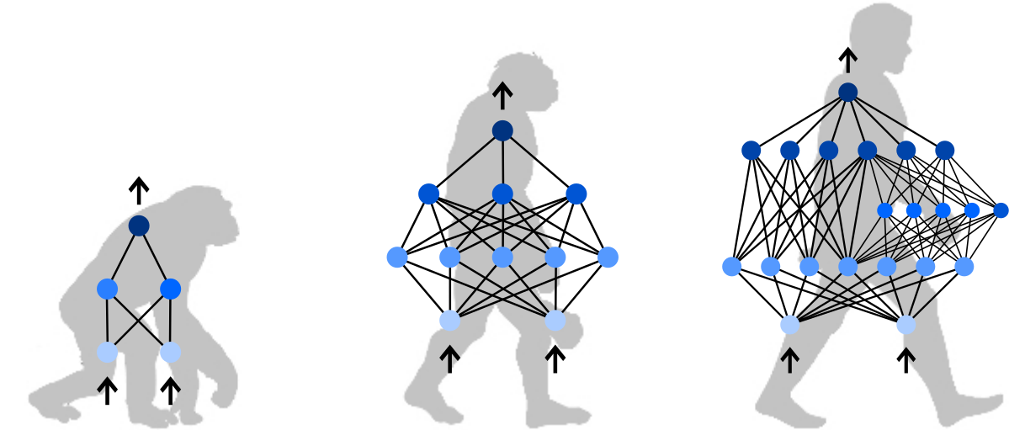
Algunas notas generales…
Al tratar con problemas discretos o combinatorios se suele preferir búsqueda tabú y recocido simulado
Para problemas continuos, los algoritmos evolutivos suelen dar buenos resultados así como para problemas mixtos.
Además… los evolutivos se han utilizado para:
generar software (programación genética)
aprendizaje maquina (aprendizaje máquina evolutivo)
Redes neuronales (neuroevolución)

Slide 23

Para la otra vez…
Búsqueda con adversarios

